Slide 1

소프트웨어 중개서비스
Ubiquitous Project
스토리보드
빅데이터&UI전문가양성과정
3조 손보금, 정재민, 정지원, 심예진

Slide 2


INDEX
1. 목차
1P
10. Permission
15P
2. 프로젝트 개요
２P
11. 권한
16P
3. Histoty
３P
12. UI상세구조
17~20P
4. 다이어그램
４P
5. 요구사항 명세서
5~10P
6. 메뉴구조
11P
7. 스크린리스트
12P
8. 프로세스
13P
９. 플로우차트
14P
1
１１

Slide 3


1. 프로젝트 개요
개발동기
ＡＩ의 발달로 누구나 손쉽게 소프트웨어를 개발하는 사회가 되어가고 있기에 소규모 개발, 1인 개발자들이 흔하게 보이는 세상에서 개인 및 단체가 개발한 다양한 소프트웨어 및 모듈단위의 소프트웨어를 쉽게 사고 팔 수 있는 중개장이 필요할 것이라 판단하여 이 프로젝트를 계획하게 되었다.
프로젝트명 ‘Ubiquitous’는 정보 기술과 통신 기술의 발전으로 인해 사람들이 언제 어디서나 인터넷에 접속하고 정보를 이용할 수 있는 환경을 뜻하고 “어디에나 존재하는“ 또는 “항상 존재하는＂이라는 개념을 갖고 있다. 이처럼 ‘Ubiquitous’의 뜻과 프로젝트가 목표로 하는 뜻이 같기에 프로젝트명을 ‘Ubiquitous’로 정했다.
2. 개발목적
하나의 자동차를 만들기 위해 부품을 끼워 맞추 듯 하나의 완성된 소프트웨어를 만들기 위해 누구나 돈을 지불하면 원하는 모듈단위의 소프트웨어를 구매해 하나의 완성된 소프트웨어를 만들 수 있도록 한다.
온전한 하나의 소프트웨어를 완성시키지 않아도 보다 더 작은 단위로 소프트웨어를 판매하여 수입을 얻을 수 있게 한다.
２

Slide 4
５2. History
version | Writer | Description | Date
Version1 | 손보금 | 다이어그램 작성, 와이어프레임 작성 | 2025-07-10 목요일
 | 정재민 | 요구사항명세서_회원가입 작성
 | 정지원 | 요구사항명세서_ 구매하기 작성
 | 심예진 | 메뉴구조 작성, 스크린리스트 작성
Version2 | 손보금 | 프로젝트 개요 작성, Flow Chart 작성, History 작성 | 2025-07-11 금요일
 | 정재민 | Policy 작성
 | 정지원 | Permission 작성
 | 심예진 | Process 작성
Version3 | 손보금 | UI 상세구조_메인화면 작성 | 2025-07-14 월요일
 | 정재민 | UI 상세구조_회원가입 작성
 | 정지원 | UI 상세구조_개발물상세페이지2 작성
 | 심예진 | UI 상세구조_개발물상세페이지1 작성
３

Slide 5
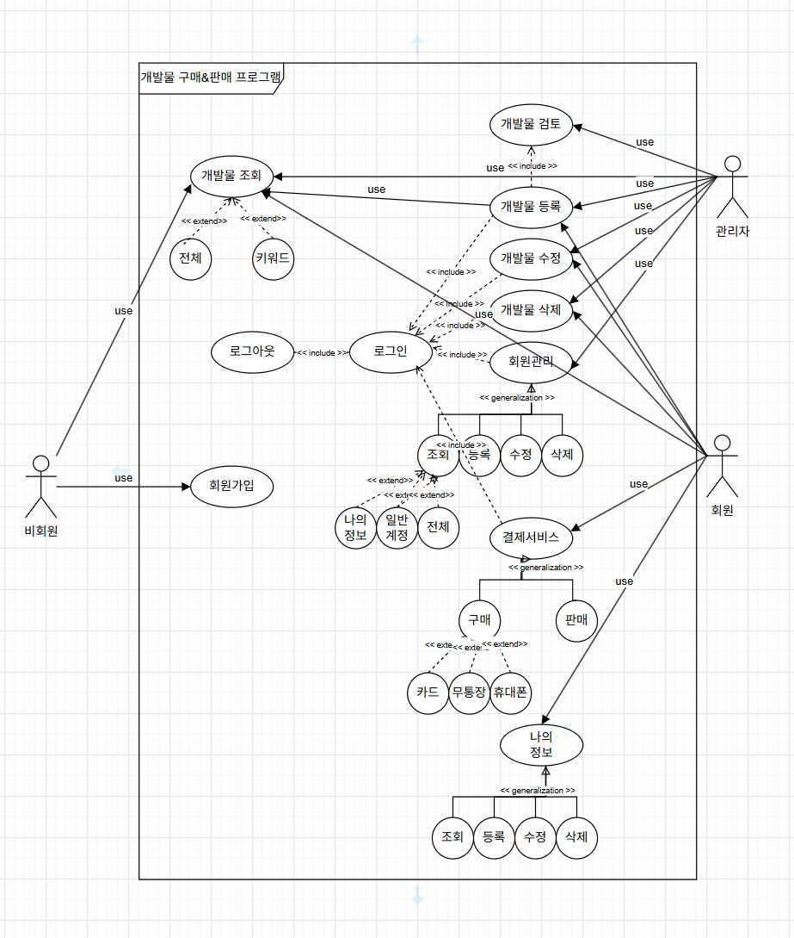
3. 유스케이스 다이어그램
４

Slide 6
4. 요구사항 명세서_회원가입
1. 개요
- 비회원이 개인정보를 입력하여 회원이 될 수 있게 하는 작업
2. 기본흐름
1) 비회원이 이름과 전화번호를 입력하여 회원가입 상태인지 확인한다.
2) 비회원이 회원 가입을 요청한다.
3) 비회원에게 회원 약관을 보여준다.
4) 비회원이 회원 약관에 동의한다.
5) 비회원에게 회원 정보 입력항목을 보여준다.
6) 비회원이 회원 정보, 항목을 입력하고 등록을 요청한다.
7) 시스템이 입력된 정보를 확인한다.
8)시스템이 회원 정보를 저장, 등록한다.
５

Slide 7
4. 요구사항 명세서_회원가입
3. 액터
- 비회원
4. 사전조건
- 회원이 아닌 사용자가 회원가입 버튼을 눌러 회원가입 페이지로 이동한다.
5. 사후처리
- 시스템은 회원가입 메시지와 메인페이지로 이동하는 확인 버튼을 보여준다.
６

Slide 8
4. 요구사항 명세서_회원가입
6. 예외흐름
1) 이미 가입 된 회원의 경우 시스템이 “ 이미 가입된 회원입니다.＂메시지를 화면에 출력한다.
2) 필수 회원약관 항목에 동의를 하지 않은 경우 아무런 동작도 발생하지 않는다.
3) 아이디가 중복인 경우 시스템이 “ 아이디가 중복되었습니다. ” 메시지를 화면에 출력한다.
4) 비밀번호 유형에 맞지 않은 비밀번호를 등록 요청 할 경우 시스템이 “ 비밀번호 형식이 맞지 않습니다.” 메시지를 화면에 출력한다.
5) 비밀번호 중복 항목에 비밀번호 항목과 같은 내용이 아닐 경우 해당 위치로 화면이 이동되고 빨간 외곽선 효과로 하이라이트를 한다.
6) 이메일 형식에 맞이 않은 이메일을 입력한 경우 시스템이 “ 이메일이 형식에 맞지 않습니다. “ 메시지를 화면에 출력한다.
７

Slide 9
4. 요구사항 명세서_구매하기
1. 개요
- 로그인한 회원이 상세 페이지에서 ‘구매버튼’을 상품을 구매할 수 있는 기능을 제공한다.
2. 기본흐름
1) 사용자가 로그인 한 상태로 컨텐츠 상세 페이지에 접속한다.
2) ‘구매버튼’을 누른다.
3) 결제 수단(카드, 무통장, 휴대폰결제, 간편결제 등)을 선택한다.
4) 결제정보를 입력하고 ‘결제 버튼’을 누른다.
5) 사용자는 사용자의 라이브러리에 구매한 상품을 확인할 수 있다.
８

Slide 10
4. 요구사항 명세서_구매하기
3. 액터
- 회원
4. 사전조건
- 로그인을 한다．
5. 사후처리
- 사용자가 결제수단을 선택하지 않고 결제버튼을 누르는 경우, 시스템은 “ 결제수단을 선택해주세요.” 팝업 메시지를 보여준다.
9

Slide 11
4. 요구사항 명세서_구매하기
6. 예외흐름
1) 결제 대행사 승인 실패 시스템은 “ 결제가 거부되었습니다．다른 수단을 선택해주세요．” 메시지를 보여준다.
2) 네트워크 오류로 인해 결제 실패 시 시스템은＂네트워크 연결이 원활하지 않습니다. 결제를 다시 시도해주세요.” 메시지를 보여준다.
10

Slide 12
５５. 메뉴구조
개발물 거래 플랫폼
1depth
로그인
회원가입
2depth
마켓
커뮤니티
이벤트
상품등록
고객센터
마이페이지
전체
홈
진행중인 이벤트
등록신청
공지사항
구매내역
개발언어별
자유게시판
종료된 이벤트
등록내역
이용가이드
장바구니
용도별
리뷰
당첨자 발표
심사현황조회
판매/환불정책
내 보관함
개발자별
토론
판매수익현황
자주 묻는 질문
프로필 관리
할인상품
문의하기
찜/최근 본 상품
11

Slide 13


５6. 스크린리스트
대메뉴 | 중메뉴 | 소메뉴 | Screen ID | Page Title | Description | 비고
로그인 |  |  | UI-S-0000 | 로그인 | 로그인 페이지
회원가입 |  |  | UI-S-0001 | 회원가입 | 회원가입 페이지
홈 | 메인컨텐츠 | 개발물 상세페이지 | UI-H-0001 | 홈>메인컨텐츠>개발물상세페이지 | 홈 화면에 3개의 판매 소프트웨어를 표시
 | Market | 전체 | UI-M-0000 | 마켓>전체 | 현재 판매량이 높은 순으로 표시
 |  | 개발언어별 | UI-M-0001 | 마켓>개발언어별>개발언어 선택 | 개발언어 선택 시 해당하는 개발물을 판매량 순으로 표시
 |  | 할인상품 | UI-M-0002 | 마켓>할인상품 | 할인중인 상품을 판매량 순으로 표시
 | Community | 홈 | UI-C-0000 | 커뮤니티>홈 | 중메뉴 카테고리 내용을 전반적으로 표시
 |  | 토론 | UI-C-0001 | 커뮤니티>토론>주제선택 | 주제별 현재 의견이 많이 달린 순으로 표시
 | Event | 진행중인 이벤트 | UI-E-0000 | 이벤트>진행중인 이벤트 | 현제 진행중인 이벤트 열람
 | 상품등록 | 등록신청 | UI-R-0000 | 상품등록>등록신청 | 판매자 개발물 등록신청 페이지
 |  | 심사현황조회 | UI-R-0001 | 상품등록>심사현황조회 | 등록신청 후 심사 현황 실시간 조회
 |  | 판매수익현황 | UI-R-0002 | 상품등록>판매수익현황 | 판매현황 및 수익현황 조회
Ｓｕｐｐｏｒｔ | 이용가이드 | 판매자 | UI-G-0000 | 고객센터>이용가이드>판매자 | 관리자가 게시한 판매자 이용가이드
 |  | 구매자 | UI-G-0001 | 고객센터>이용가이드>구매자 | 관리자가 게시한 구매자 이용가이드
 | About | 홈 | UI-P-0000 | About＞홈 | 홈페이지와 홈페이지 개발자들의 대한 설명
12

Slide 14
7. Process
* 상품등록
반려
사유조회
시스템관리자
로그인
사용자
상품등록신청
승인
판매
수익정산
마켓
관리자
상품등록접수
검수
적합
마켓 업로드
커뮤니티
보안성, 안정성, 호환성 등
사용자
이벤트
관리자
비적합
상품등록
고객센터
* 상품구매/이용
마이페이지
상품관리
내 보관함
코드 다운로드
회원관리
사용자
로그인
마이페이지
프로필 관리
마켓
상품구매
13

Slide 15
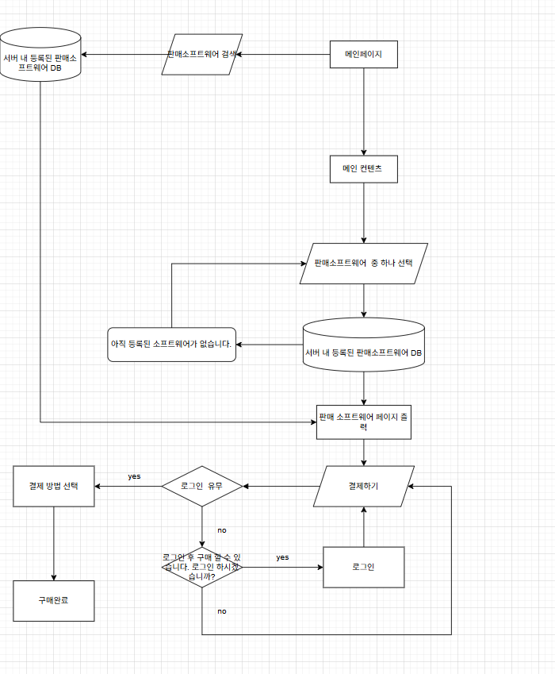
８. 플로우차트
14

Slide 16
５9. Permission
대분류 | 중분류 | 사용자 | 보기 | 수정 | 삭제 | 등록 | 비고
홈 | 마켓 | 회원 | ○ | Χ | Χ | Χ
 |  | 비회원 | ○ | Χ | Χ | Χ
 |  | 관리자 | ○ | ○ | ○ | ○
 | 커뮤니티(리뷰) | 회원 | ○ | ○ | ○ | ○
 |  | 비회원 | ○ | Χ | Χ | Χ
 |  | 관리자 | ○ | ○ | ○ | ○
 | 개발물 | 회원 | ○ | ○ | ○ | ○
 |  | 비회원 | ○ | Χ | Χ | Χ
 |  | 관리자 | ○ | ○ | ○ | ○
 | 이벤트 | 회원 | ○ | Χ | Χ | Χ
 |  | 비회원 | ○ | Χ | Χ | Χ
 |  | 관리자 | ○ | ○ | ○ | ○
15

Slide 17
５10. 정책
대구분 | 중구분 | Description | 비고
회원가입 정책 | 본인인증 | 본인인증을 먼저 진행하여 계정유무 및 인증서확인을 진행한 후 회원가입을 할 수 있다. | 계정은 인당 최대 1개로 제한 한다.
 | 아이디 | ID는 숫자와 영문자의 대/소문자 및 일부특수문자(&,-,+,_)를 조합해 8~20자리범위로 만들 수 있으며 한글,지정되지않은 특수문자, 띄어쓰기 등을 포함할 수 없다.
 | 패스워드 | 영문자의 대/소문자, 숫자, 특수문자를 반드시 혼용하여 10글자 이상의 패스워드로 사용해야 하며 띄어쓰기는 포함할 수 없다. 아이디와 일치하는 패스워드는 사용할 수 없다.
 | 주소 | 주소입력은 도로명 주소를 기본으로 한다. 지번주소도 선택사항으로 지정 할 수 있게 해둔다. 상세주소는 선택사항으로 지정한다.
 | 이메일 | [개별메일명]@[도메인명] 형식으로만 입력할 수 있다. 도메인명은 이메일리스트에서 선택하거나 직접입력 할 수 있다.
 | 닉네임 | 닉네임은 한글, 영문자의 대/소문자, 숫자를 혼합하여 만들 수 있으며, 특수문자는 사용할 수 없고 최소2글자 최대16글자 까지의 조합으로만 만들 수 있다. 닉네임 중복은 허용하지 않는다.
16

Slide 18
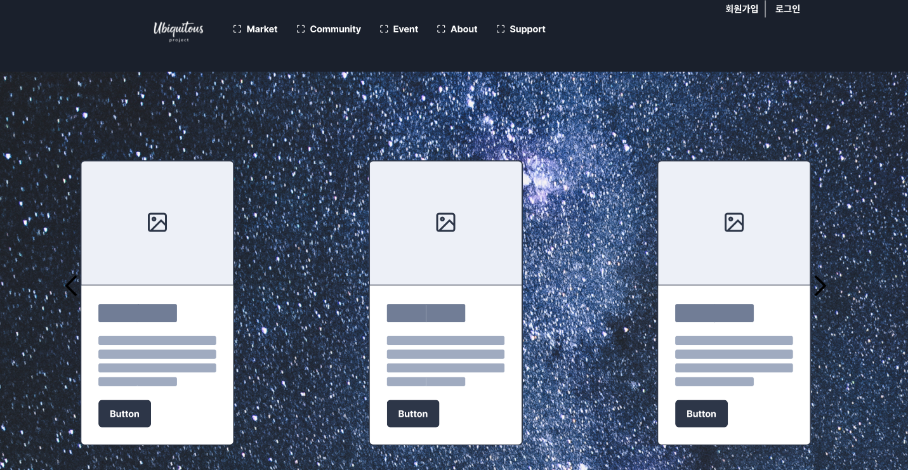
11. UI상세구조
Page_Title | Home | Screen | UI-H-0000 | Author | 3조 | Date | 2025.07.13
Screen Path | 메인화면
Description
1. 로고를 클릭하면 홈 화면으로 이동
2. Market 로고를 누르면 Ｍarket 메인페이지로 이동
3. Community 로고를 누르면 Ｃommunity 페이지로 이동
4. Event 로고를 누르면 Event 페이지로 이동
5. About 로고를 누르면 Ａbout 페이지로 이동
6. Support 로고를 누르면 Support 메인페이지로 이동
Description
UI-M-0000，UI-C-0000，UI-E-0000，
UI-G-0000，UI-P-0000
１
２
３
４
５
６
17

Slide 19
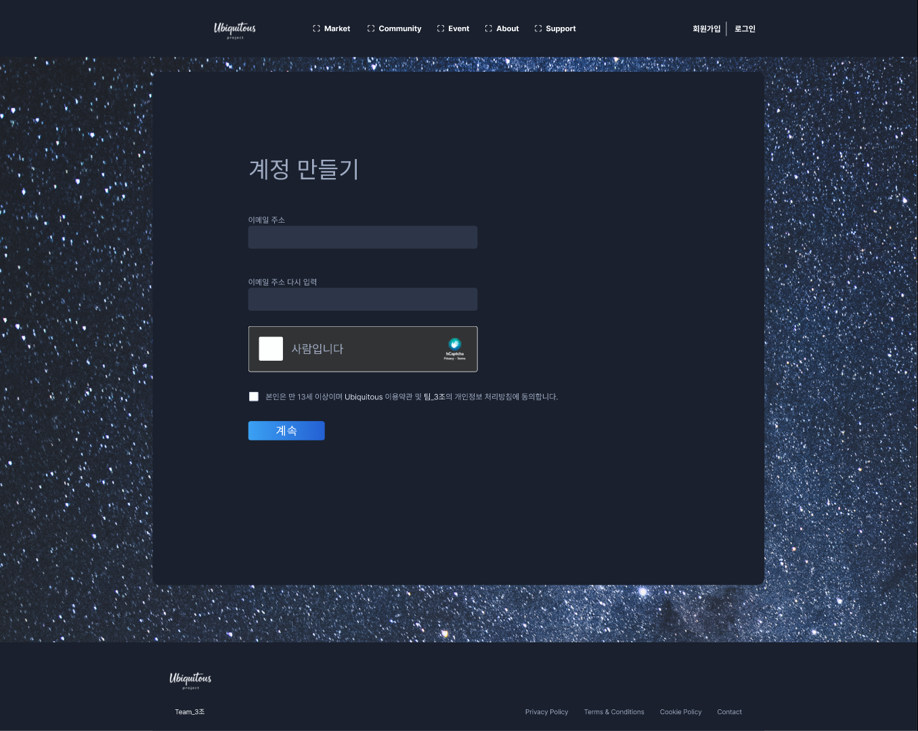
11. UI상세구조
Page_Title | Join | Screen | UI-E-0000 | Author | 3조 | Date | 2025.07.14
Screen Path | 회원가입페이지
1.
Description
로고를 클릭하면 홈 화면으로 이동
이메일주소 박스를 클릭하면 입력상태 활성화
이메일주소 다시 입력 박스를 클릭하면 입력상태 활성화
사람입니다 인증 체크박스 누르면 체크상태 활성화
이용약관 및 처리방침 동의 체크박스 누르면 체크상태 활성화
계속 버튼 누르면 다음페이지로 이동(입력이 안된 값이 있으면 입력박스주위로 주황색박스를 둘러 하이라이트 시키고 상단에 안내문구를 띄움
Description
UI-M-0000，UI-C-0000，UI-E-0000，
UI-G-0000，UI-P-0000
2.
3.
4.
5.
6.
18

Slide 20
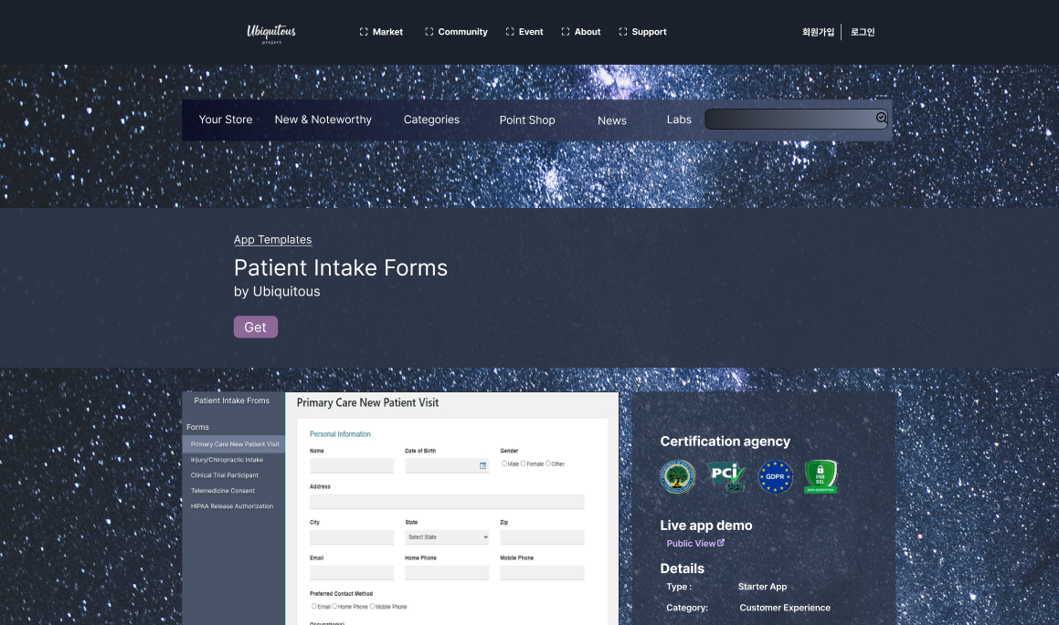
11. UI상세구조
Page_Title | Join | Screen | UI-H-0001 | Author | 3조 | Date | 2025.07.14
Screen Path | 홈화면>메인컨텐츠>개발물상세페이지
Description
1. 키워드 검색 엔진
2. 클릭 시 키워드 관련 상품목록 이동
3. 클릭 시 구매페이지 이동
01
02
Caution!
03
- 비회원은 구매 페이지 이동 불가
→ 안내창과 함께 회원가입 페이지 이동
19

Slide 21
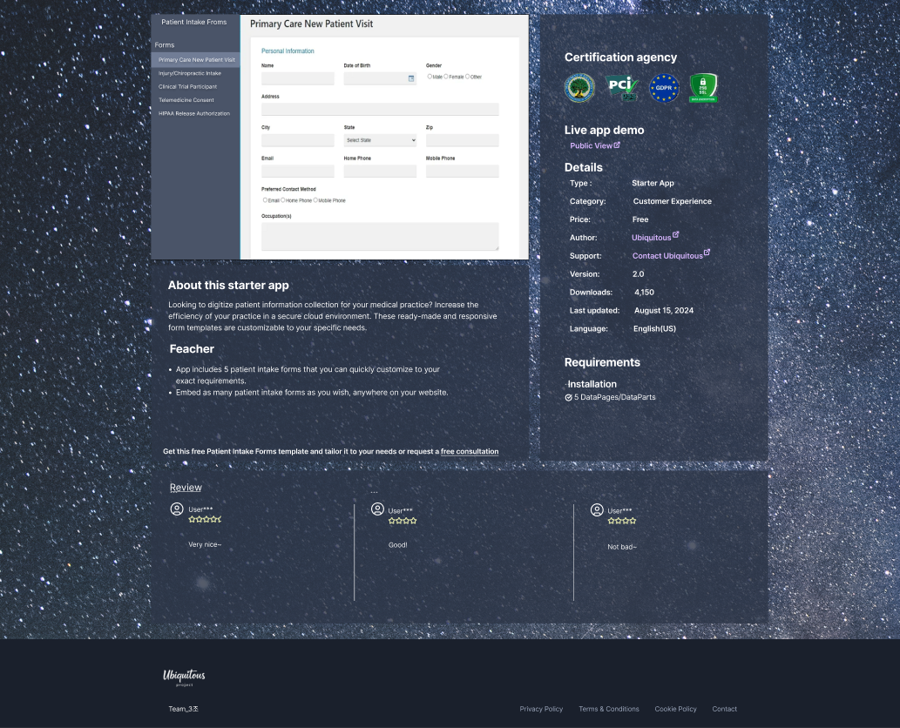
11. UI상세구조
Page_Title | Home | Screen | UI-M-0001 | Author | 3조 | Date | 2025.07.14
Screen Path | 홈화면>메인컨텐츠>개발물상세페이지
Description
01
Public View를 클릭 시, 컨텐츠 미리보기 (sample)를 띄어 주는 새 창이 뜸
Ubiquitous를 클릭 시, Ubiquitous 홈페이지 메인 화면이 뜨는 새 창이 뜸
Contact Ubiquitous를 클릭 시, 문의하기 페이지로 이동하는 새 창이 뜸
Review를 클릭 시, 컨텐츠 리뷰로 페이지 내에서 이동함
고객센터로 페이지 내에서 이동함
02
03
04
Description
UI-M-0001
05
20

Slide 22
감사합니다
빅데이터&UI전문가양성과정
3조 손보금, 정재민, 정지원, 심예진

